Slide 1
IEEE高质量资源 助力我校研发创新
北京化工大学
演讲人：iGroup中国 IEEE产品培训师 陈杨

Slide 2
听讲座 赢奖品 IEEE精美礼品等待大家哦！

Slide 3
Content
IEEE与IEEE Xplore介绍
IEEE Xplore平台基础功能详解
利用个性化功能提升科研效率
IEEE学术活动助力今后科研发展

Slide 4
IEEE与IEEE Xplore介绍

Slide 5
The Institute of Electrical and Electronics Engineers
电气电子工程师学会

Slide 6
IEEE的成立
1884
1912
1963
+
=
AIEE
American Institute of Electrical Engineers
美国电气工程师学会
IRE
Institute of Radio Engineers
无线电工程师学会
IEEE
The Institute of Electrical and
Electronics Engineers
电气电子工程师学会

Slide 7
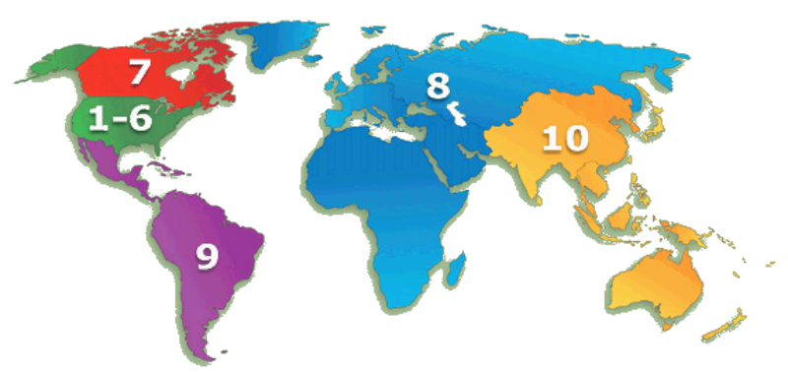
IEEE组织情况
非营利组织，全球最大的技术行业学会，成员遍布160多个国家地区，会员超过42万人
8个地方分会
64个学生分会
300多个地方分会
2000多个专业委员会
3000多个学生分会

Slide 8
IEEE Aerospace and Electronic Systems Society
IEEE Antennas and Propagation Society
IEEE Broadcast Technology Society
IEEE Circuits and Systems Society
IEEE Communications Society
IEEE Computational Intelligence Society
IEEE Computer Society
IEEE Consumer Electronics Society
IEEE Control Systems Society
IEEE Dielectrics and Electrical Insulation Society
IEEE Education Society
IEEE Electron Devices Society
IEEE Electronics Packaging Society
IEEE Electromagnetic Compatibility Society
IEEE Engineering in Medicine and Biology Society
IEEE Industrial Electronics Society
IEEE Industry Applications Society
IEEE Geoscience and Remote Sensing Society
IEEE Information Theory Society
IEEE Instrumentation and Measurement Society
IEEE Intelligent Transportation Systems Society
IEEE Magnetics Society
IEEE Microwave Theory and Techniques Society
IEEE Nuclear and Plasma Sciences Society
IEEE Oceanic Engineering Society
IEEE Photonics Society
IEEE Power Electronics Society
IEEE Power & Energy Society
IEEE Product Safety Engineering Society
IEEE Professional Communication Society
IEEE Reliability Society
IEEE Robotics and Automation Society
IEEE Signal Processing Society
IEEE Society on Social Implications of Technology
IEEE Solid-State Circuits Society
IEEE Systems, Man, and Cybernetics Society
IEEE Technology and Engineering Management Society
IEEE Ultrasonics, Ferroelectrics,
and Frequency Control Society
IEEE Vehicular Technology Society
39个专业协会
IEEE Societies

Slide 9
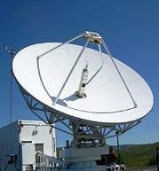
IEEE涵盖各个科技领域
More than just electrical engineering & computer science
• Information Technology
• Medical Devices
• Nanotechnology
• Optics
• Petroleum & Gas
• Power Electronics
• Power Systems
• Robotics & Automation
• Semiconductors
• Smart Grid
• Wireless Broadband
and more
• Aerospace & Defense
• Automotive Engineering
• Biomedical Engineering
• Biometrics
• Circuits & Systems
• Cloud Computing
• Communications
• Computer Software
• Electronics
• Energy
• Engineering
• Imaging
出版全球电气电子工程和计算机领域
的文献
9

Slide 10
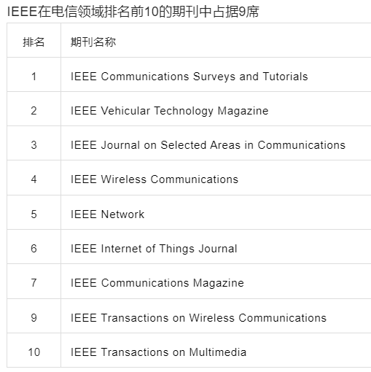
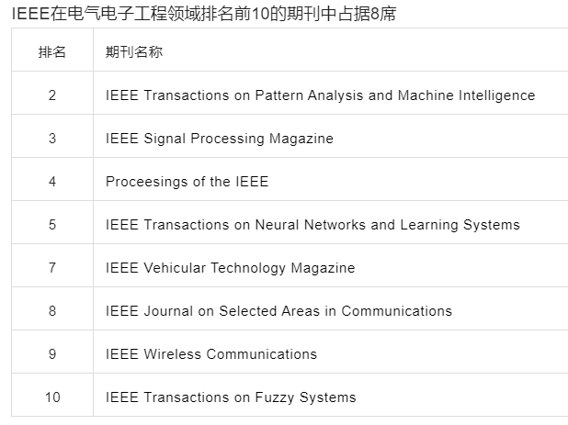
IEEE期刊影响因子排名情况
2021年《期刊引证报告（JCR）》已于2022年6月28日公布，
IEEE期刊在相关技术领域继续保持领先。
截图来自微信公众号：IEEEXplore微服务

Slide 11
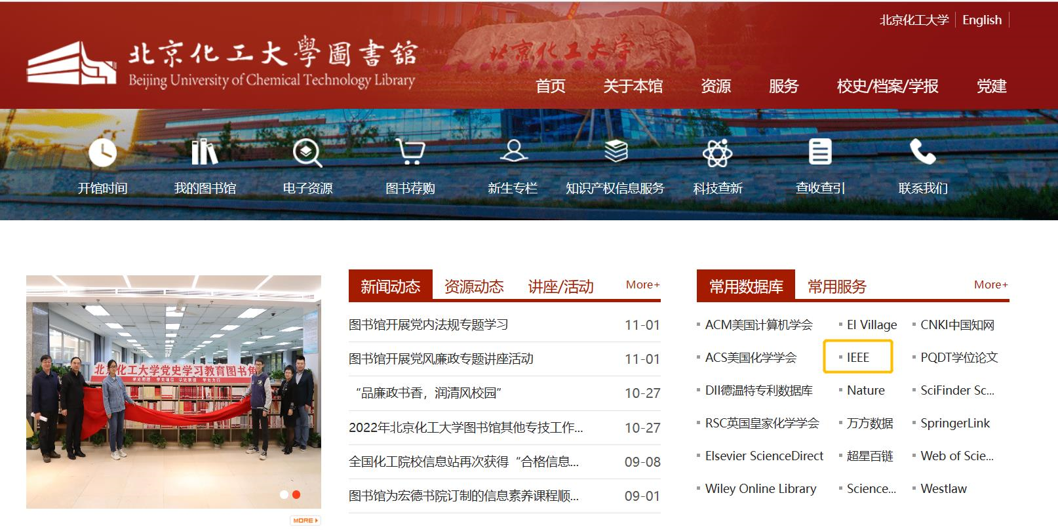
IEEE Xplore平台访问
IEEE所有文献均上载到 IEEE Xplore平台：https://ieeexplore.ieee.org

Slide 12
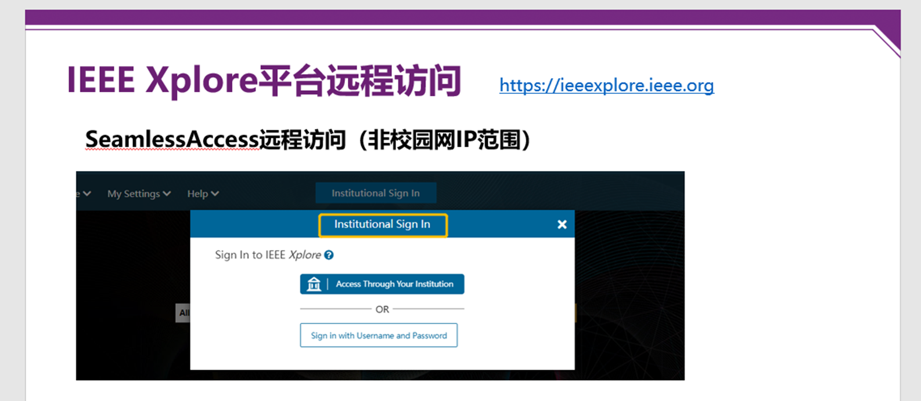
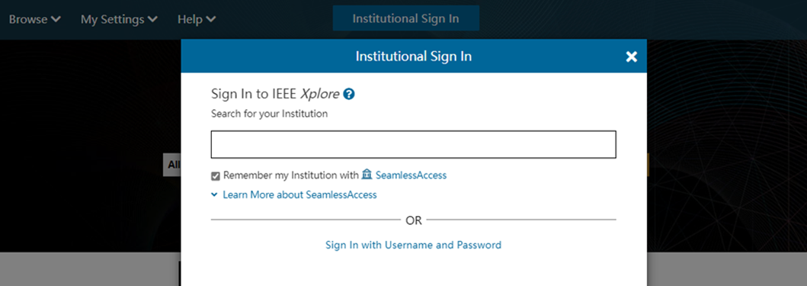
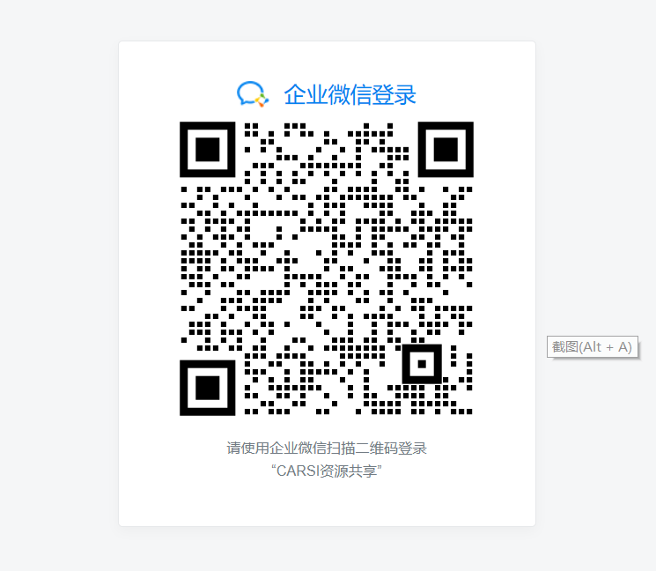
IEEE Xplore平台远程访问

Slide 13
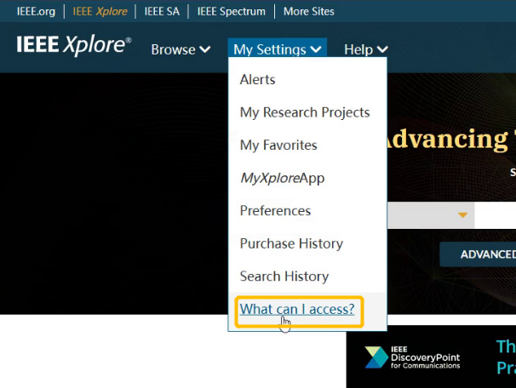
IEEE Xplore平台收录内容
https://ieeexplore.ieee.org
IEEE Xplore 全文数据库
190+ IEEE期刊和杂志
1800+ IEEE会议录（每年）
9000+ IEEE标准文档
IET、VDE会议录
Bell Labs技术期刊
IBM期刊，MIT期刊, AGU期刊, URSI
(OA 期刊): TUP, CSEE, CPSS, CES, CMP，BIAI，SAIEE
IEEE-Wiley, Wiley Telecom，Wiley Data and Cybersecurity，MIT，Artech House，River，PUP电子图书
Now Publishers综述文集
SMPTE期刊、会议、标准
在线技术课程

Slide 14
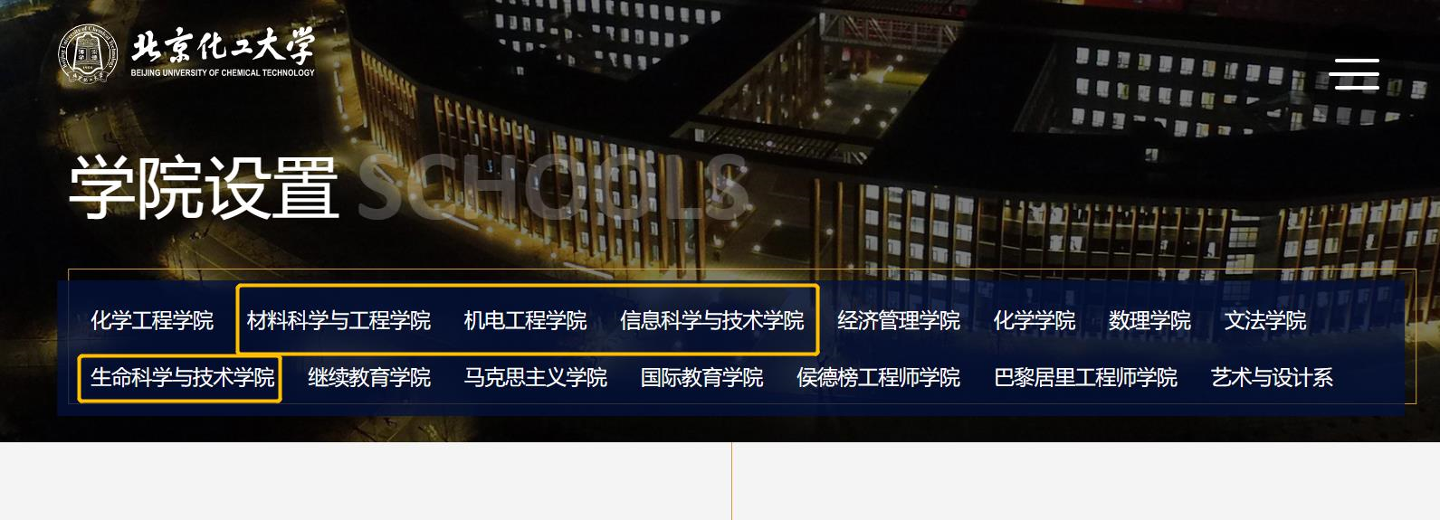
IEL数据库覆盖我校学院情况
https://www.buct.edu.cn/main.htm
利用IEL资源 助力科研

Slide 15
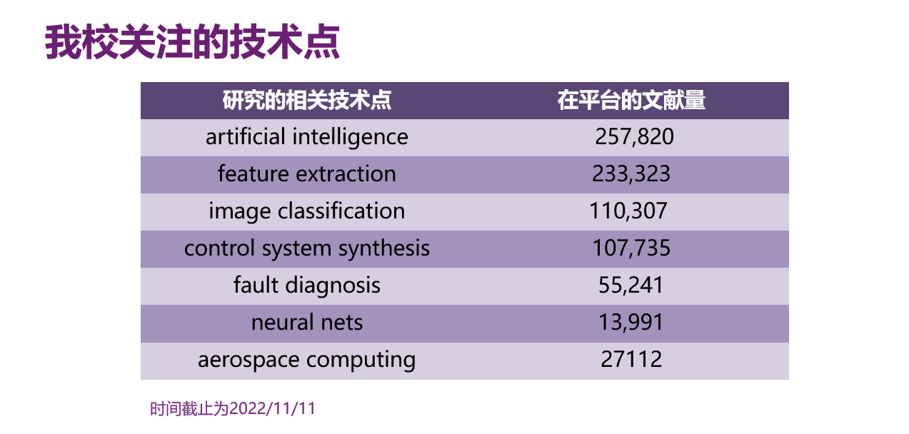

Slide 17
快问快答
我校订购的IEL数据库不包含下列哪一选项？
A、190+IEEE期刊和杂志
B、1800+IEEE会议录（每年）
C、Bell Labs技术期刊
D、IEEE-Wiley电子书
IEEEXplore微服务

Slide 18
IEEE Xplore平台基础功能详解

Slide 19
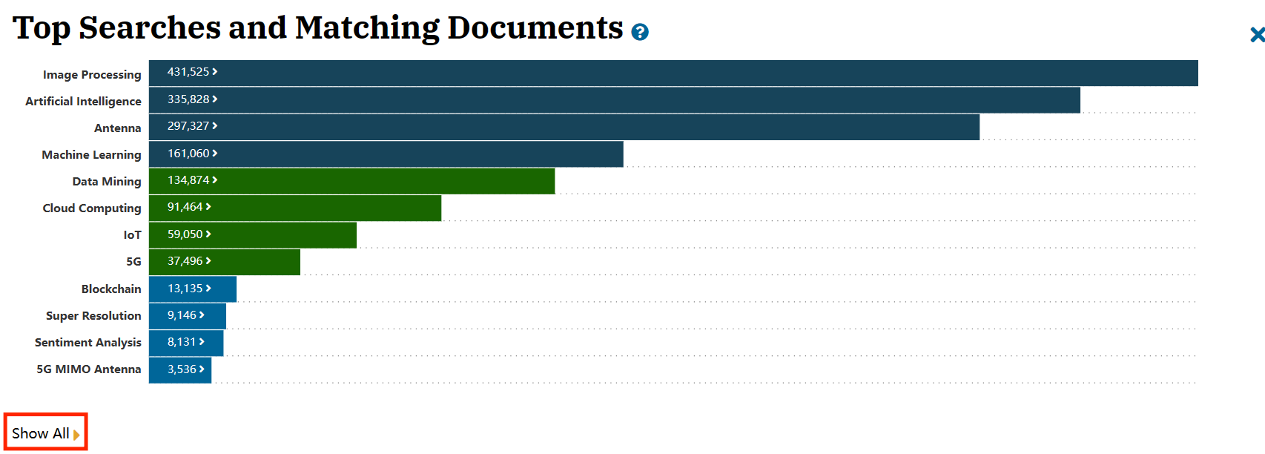
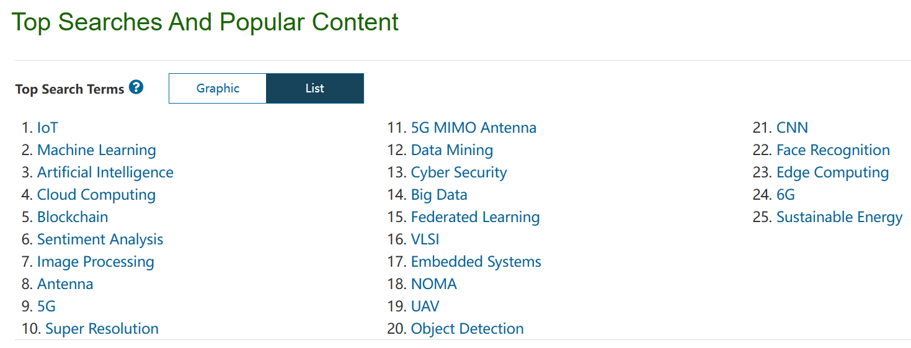
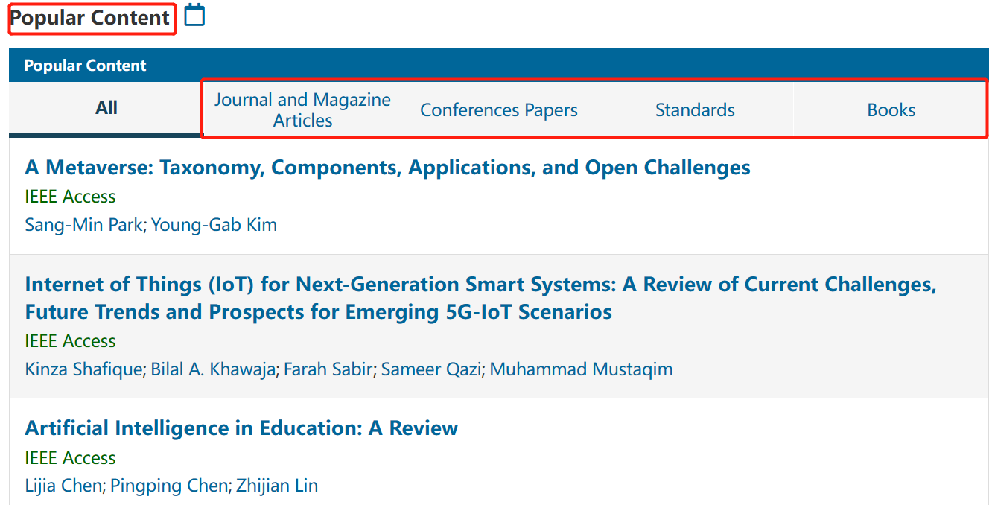
IEEE Xplore平台首页

Slide 20
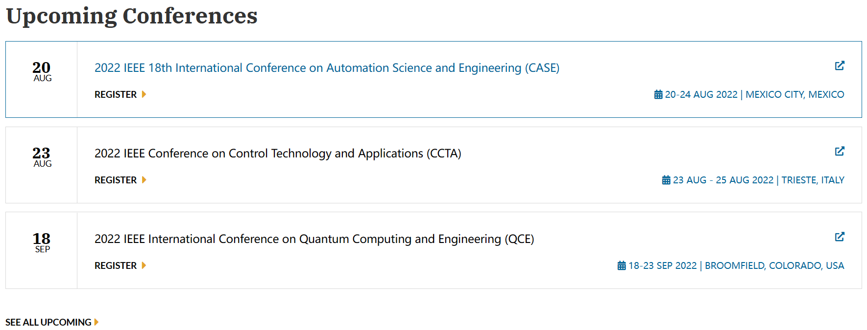
IEEE Xplore平台首页

Slide 21
一框式检索框
一框式检索 (Global Search)
1. 默认检索范围：metadata only 仅元数据
2. 检索词之间的默认关系：AND，ie. artificial intelligence=artificial AND intelligence
3. 英文-不分大小写、自动关联词根：pluralized nouns, verb tenses, British/American spelling variations
4. 模糊检索符*(代表0-多个字母)和?(代表单个字母) ie. learn*（包含learn, learning, learned, learner等）
5. 精确检索英文格式双引号：固定词组、不会拆分变形 ie. "artificial intelligence"

Slide 22
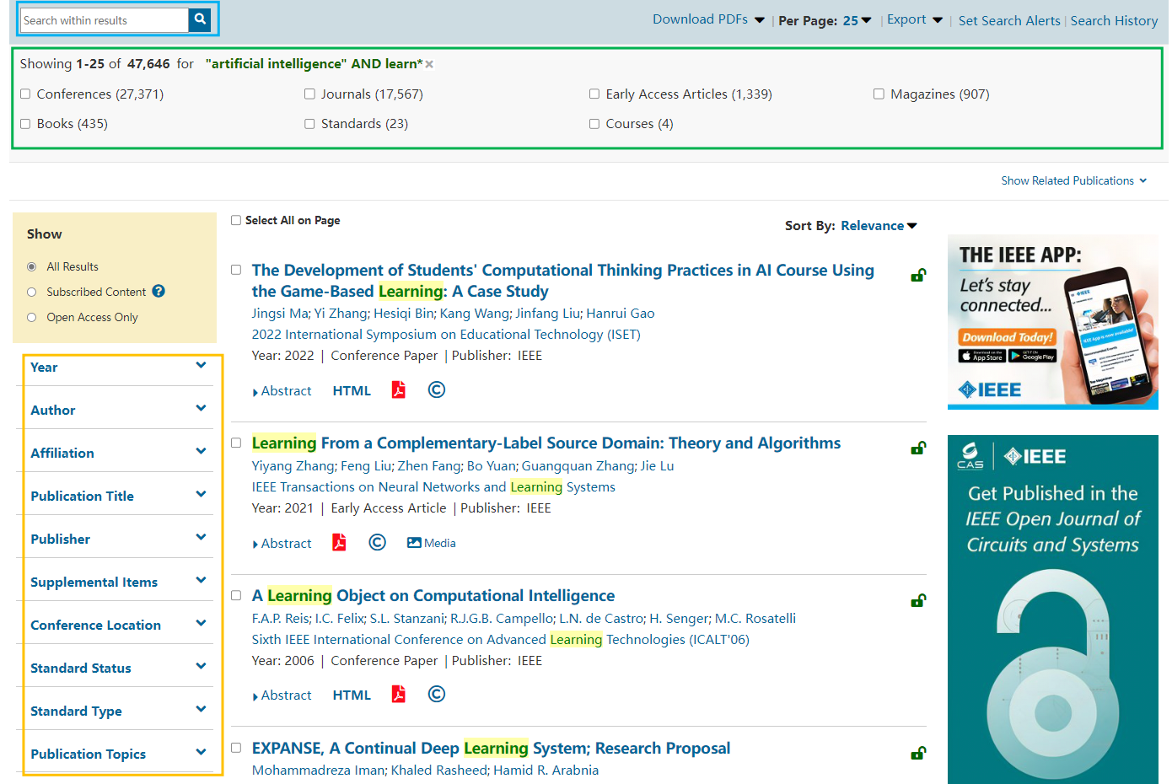
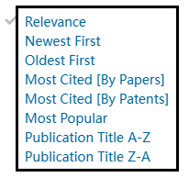
缩减框 AND
文献类型
文献排序
聚类分析栏
相关文献推荐

Slide 23
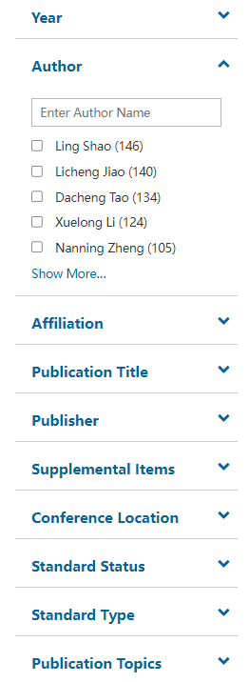
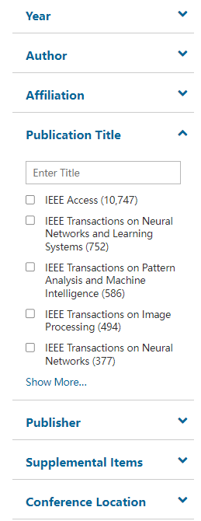
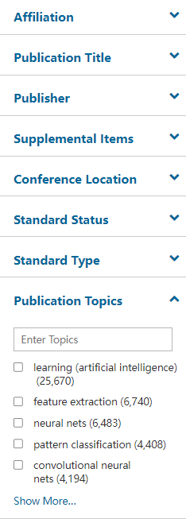
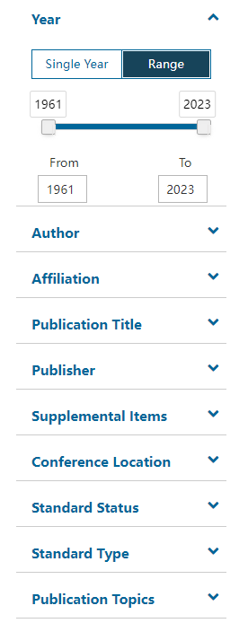
聚类分析栏

Slide 24
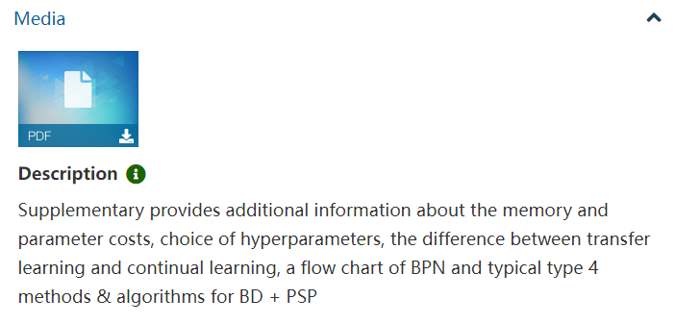
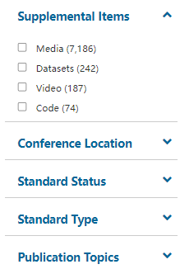
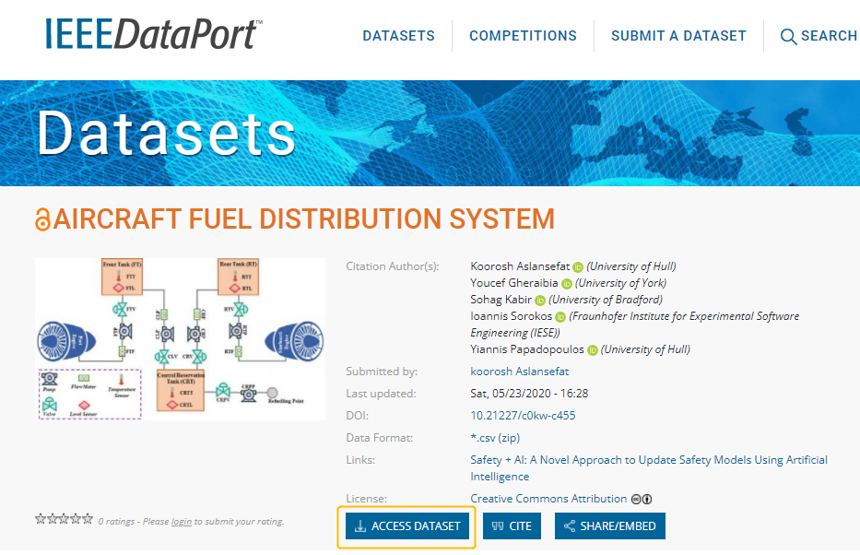
辅助材料：多媒体、数据集

Slide 25
辅助材料：视频

Slide 26
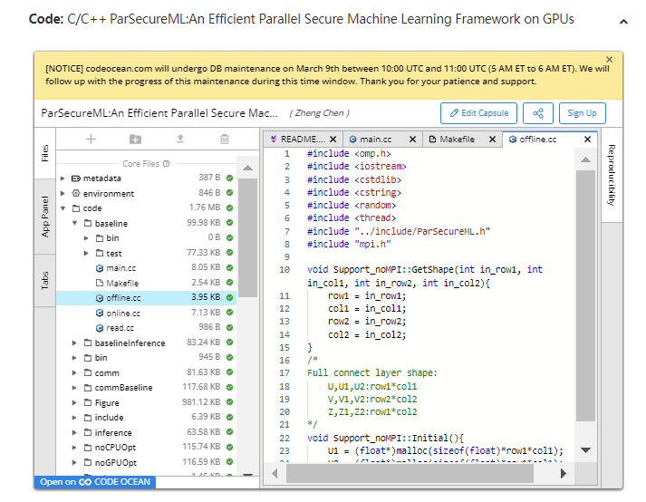
辅助材料：代码

Slide 27
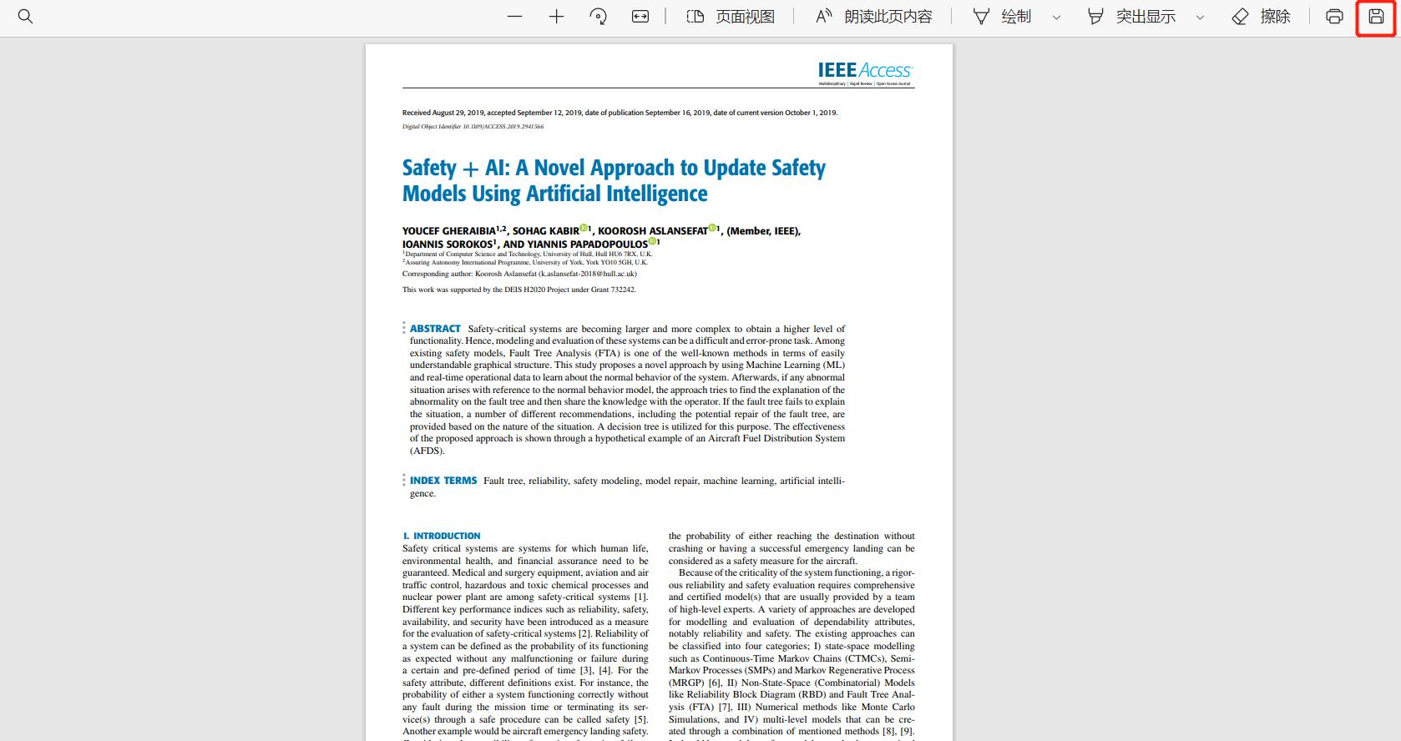
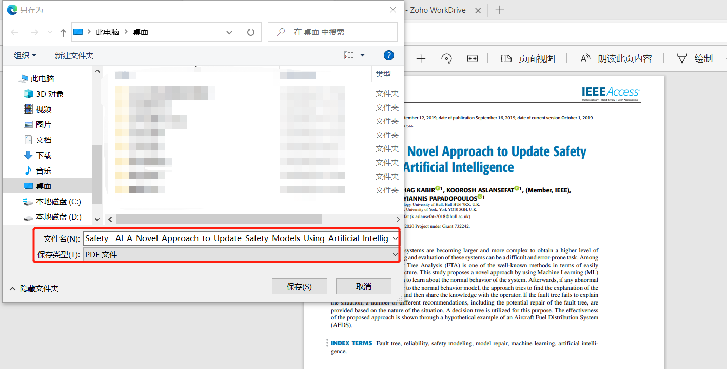
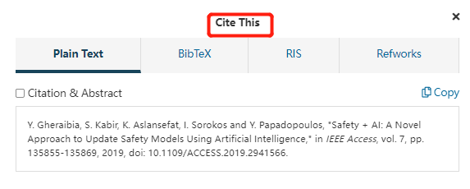
文摘页面
根据本篇文献推荐
10篇相似文献
文章
导航栏

Slide 28
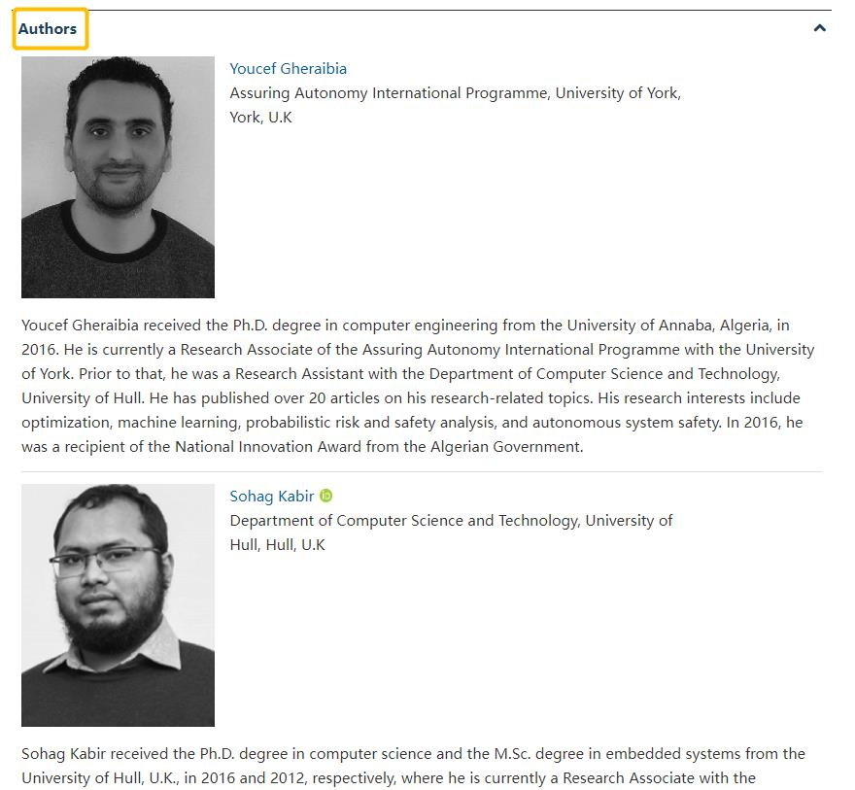
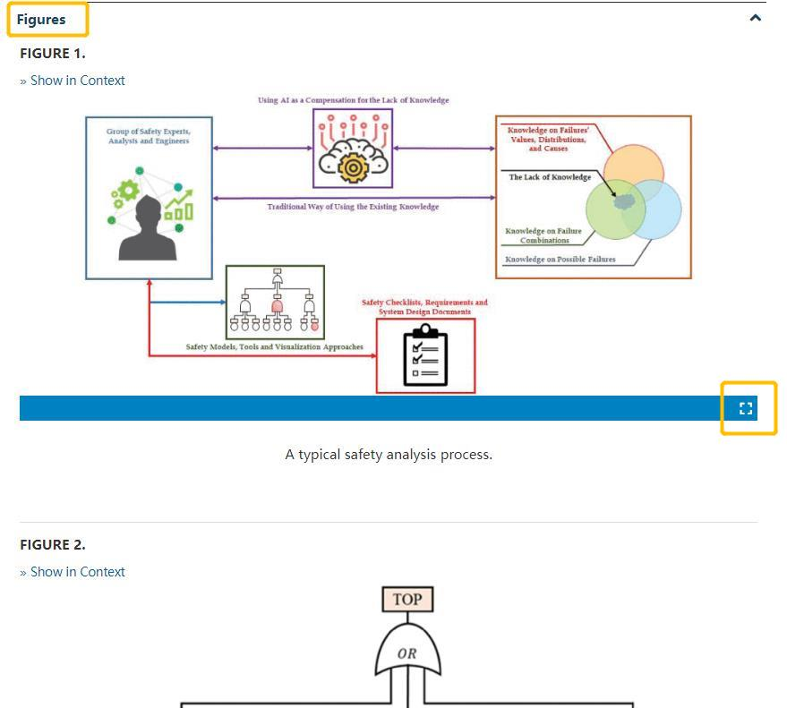
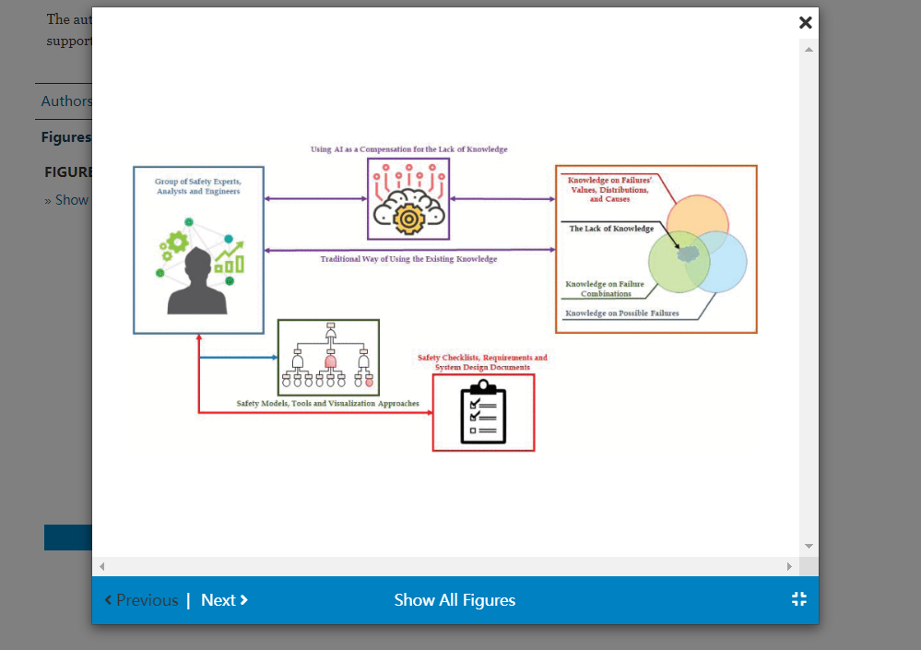
文摘页面

Slide 29
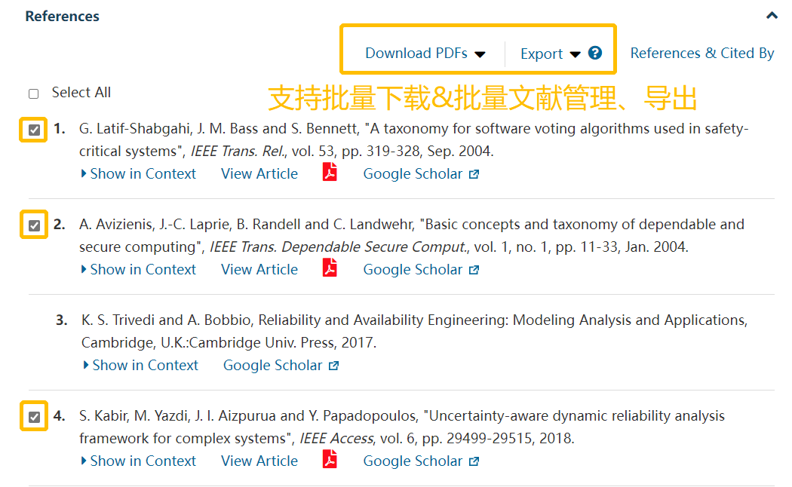
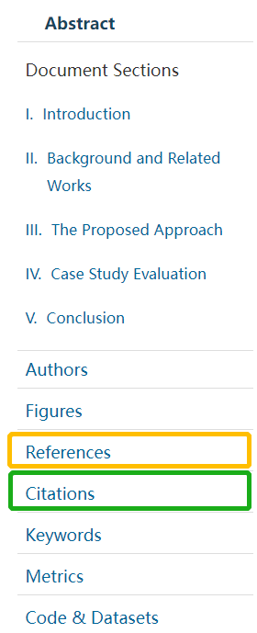
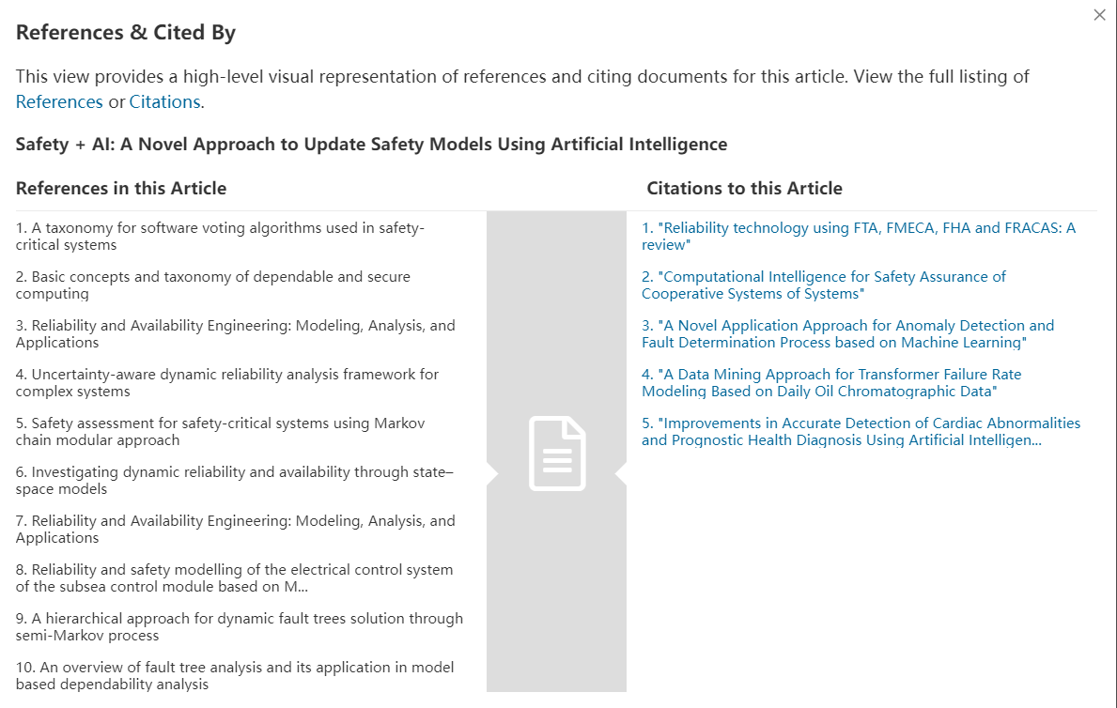
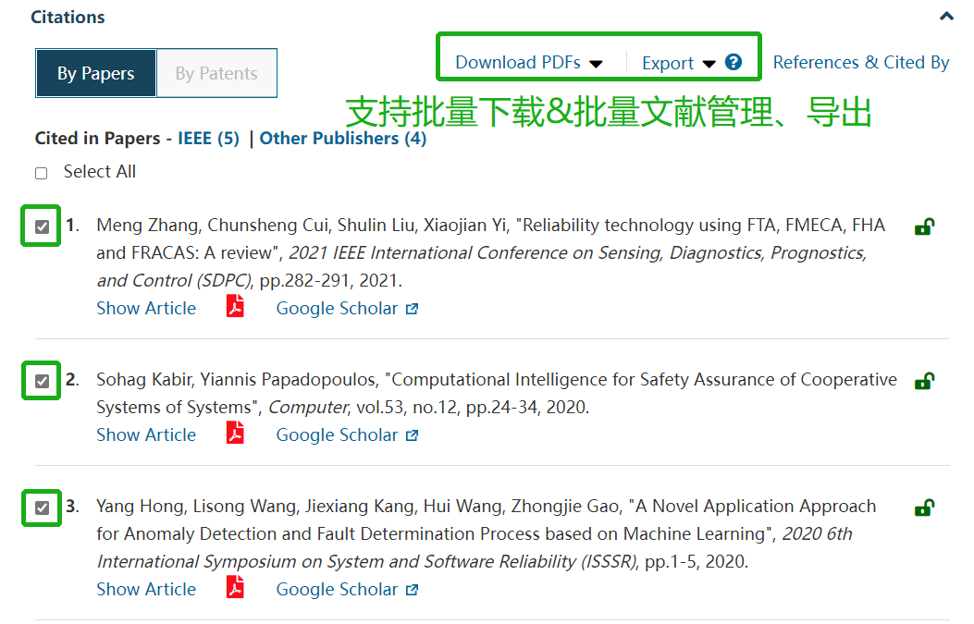
可快速获取参考文献全文，追溯经典文献；
引文图谱
可视化展示该技术点的发展全貌
可快速获取施引文献，了解领域研究进展；

Slide 30
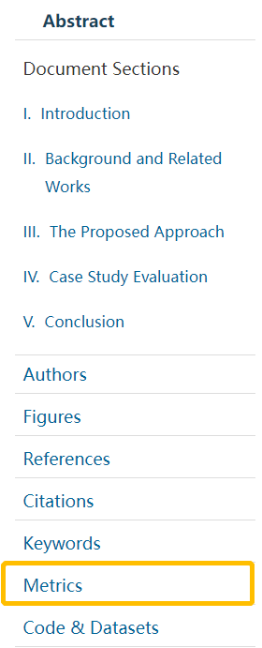
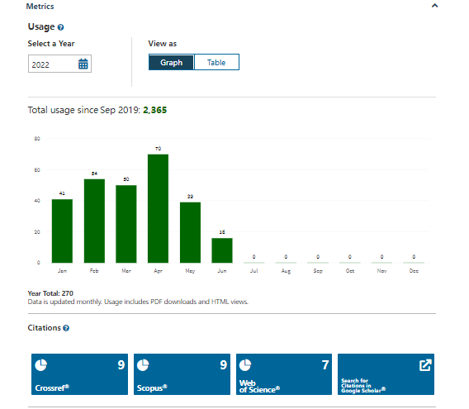
Metrics数据统计
侧面了解该研究的
热度/重要程度

Slide 31
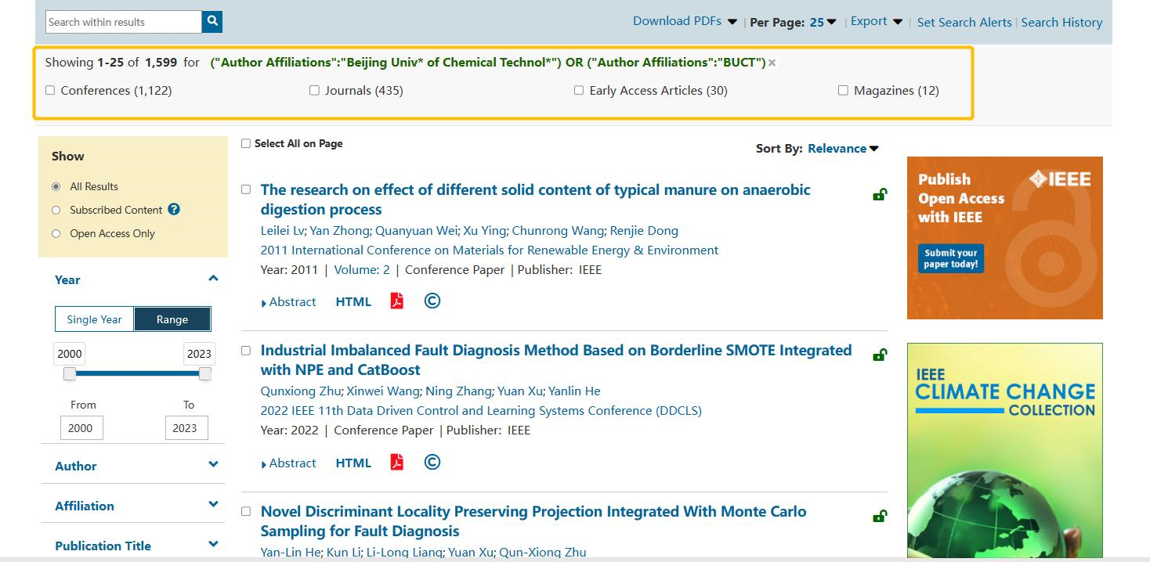
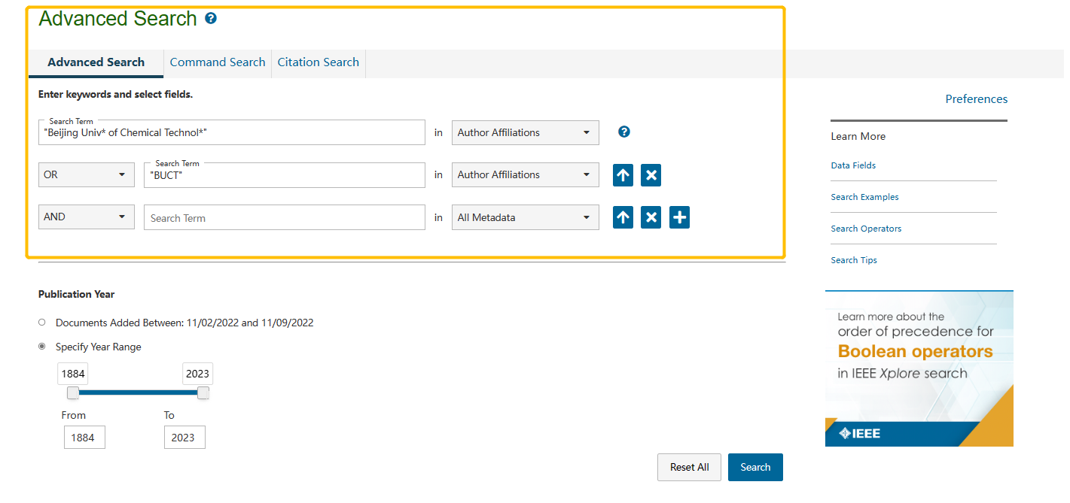
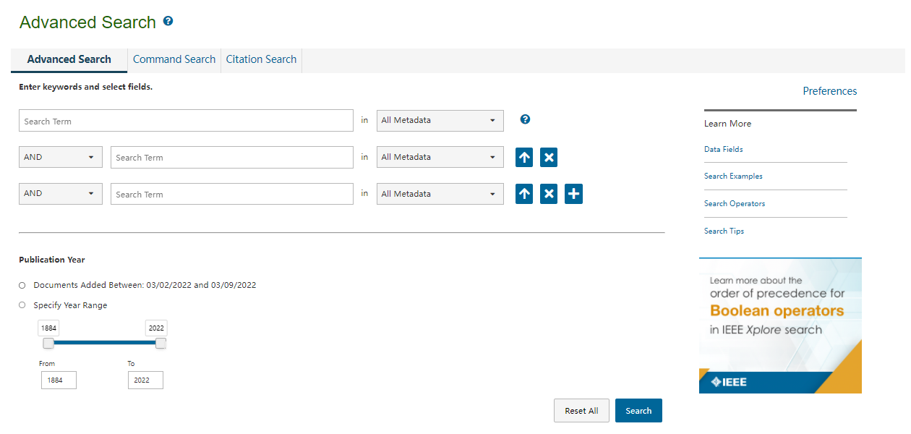
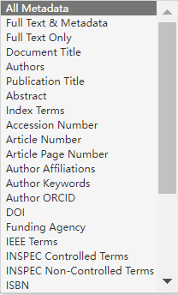
高级检索——了解机构发文情况

Slide 32
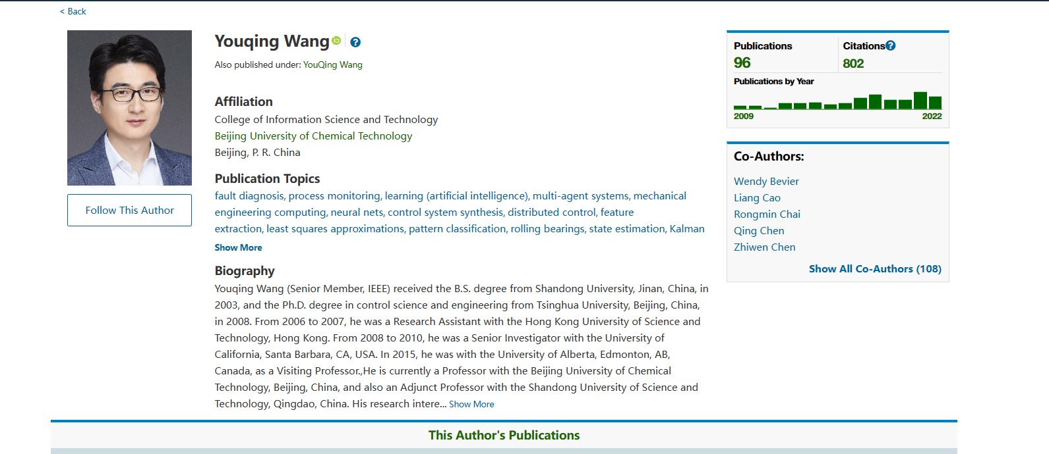
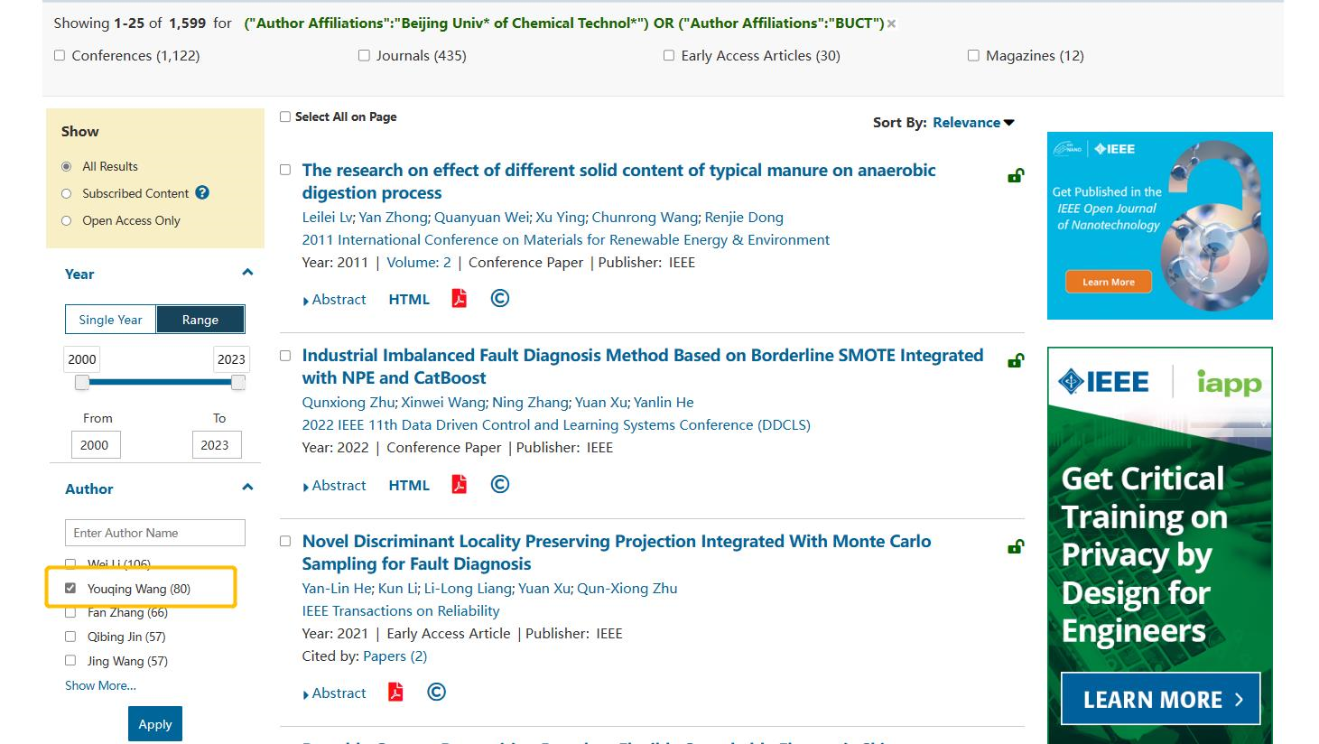
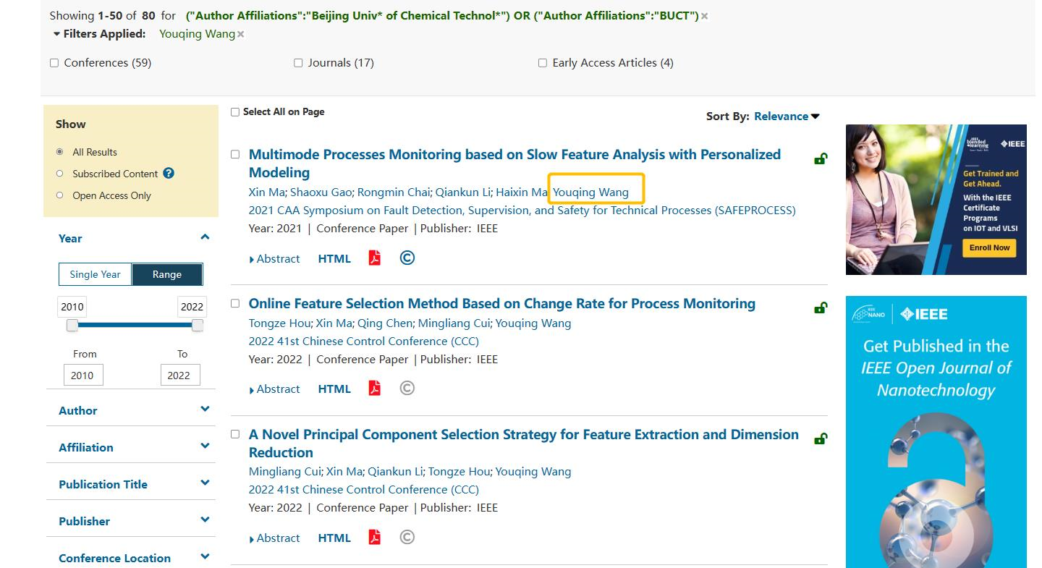
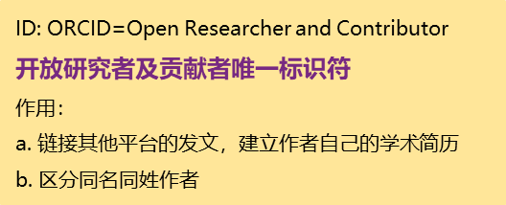
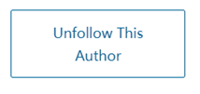
了解作者
及时收到作
者发文提醒

Slide 33
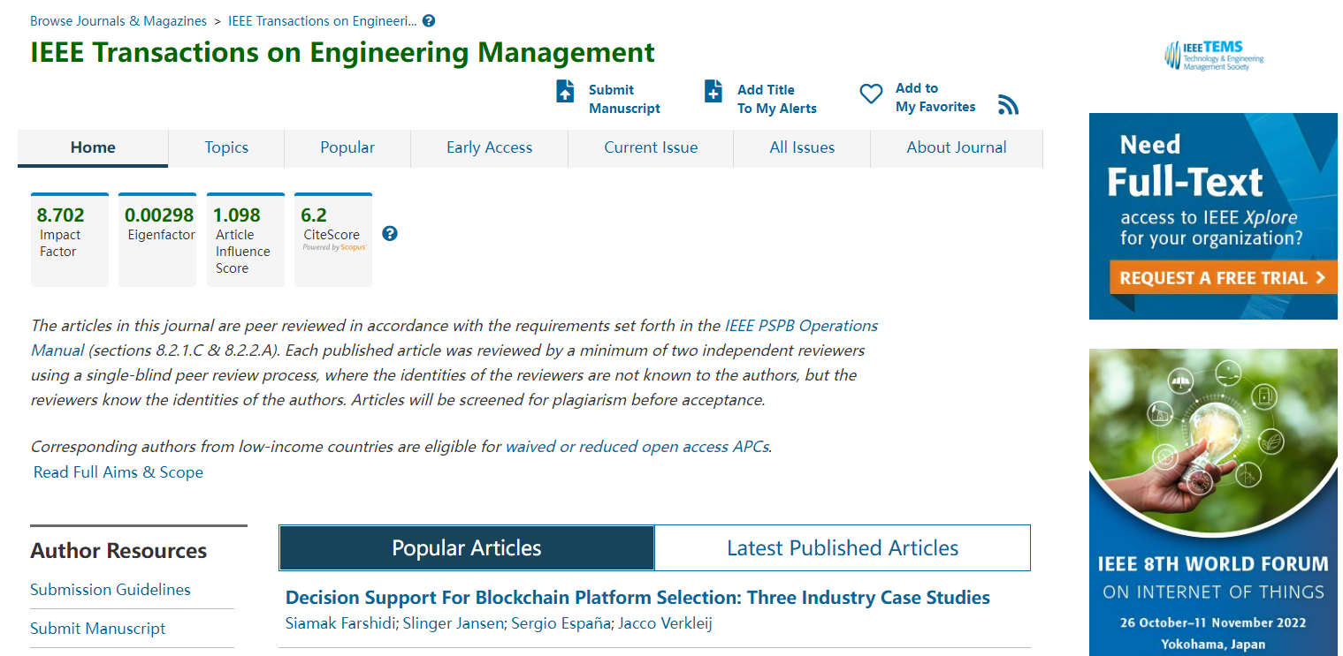
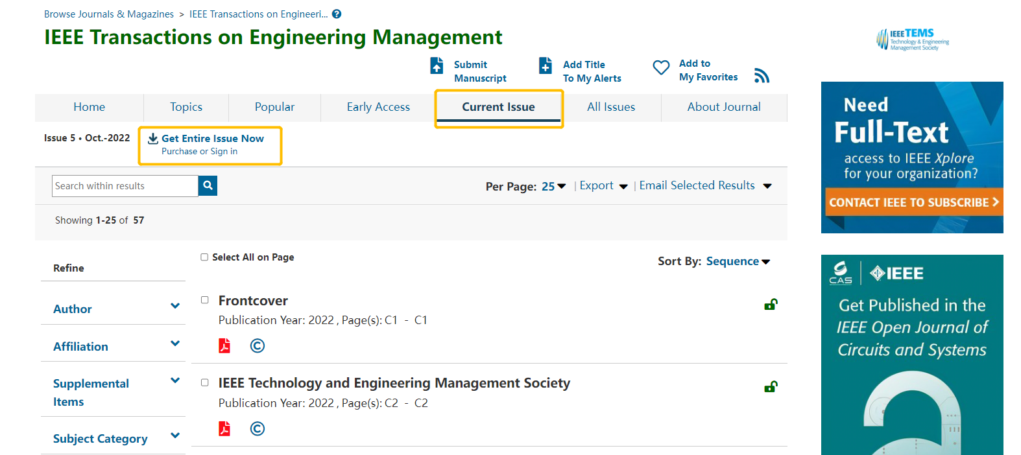
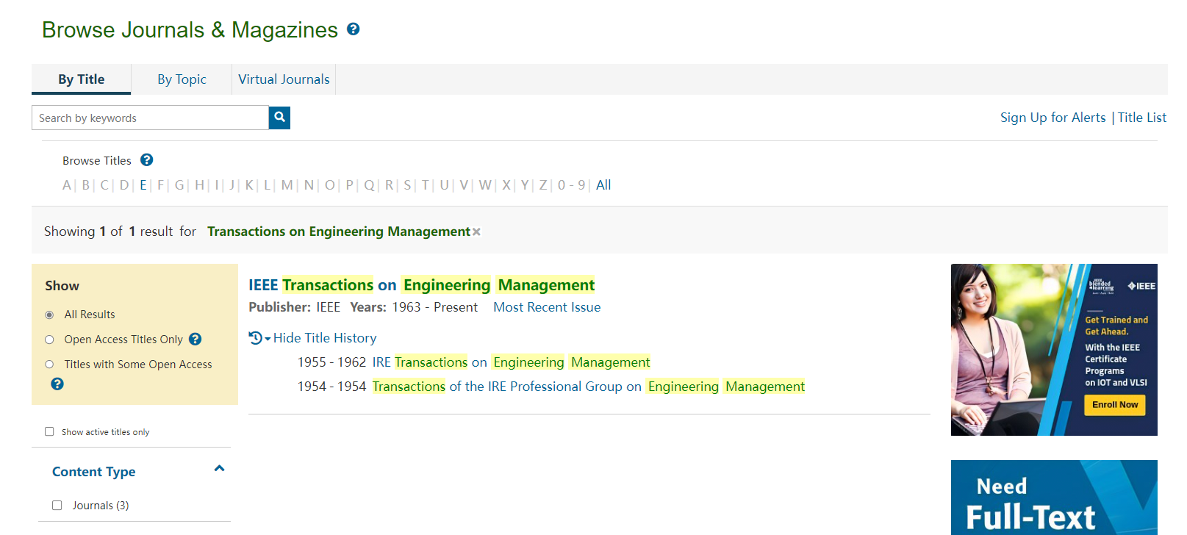
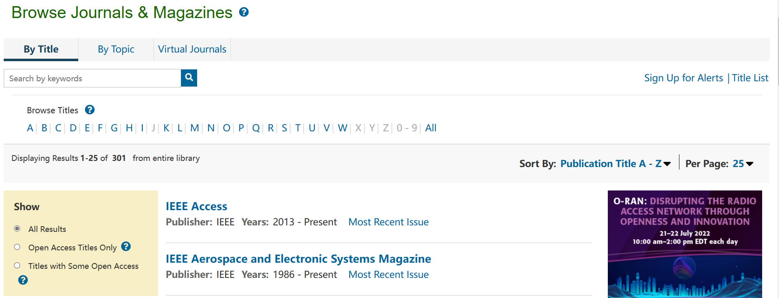
出版物检索——期刊

Slide 34
出版物检索——会议

Slide 35
批量下载PDF全文
批量下载文件；
最多10篇/次；
最多500MB /次；

Slide 36
批量下载引文信息
以不同格式一次性导出整页引文信息

Slide 37
快问快答
IEEE Xplore平台提供的批量下载功能
一次最多可以下载多少内容？
A、10篇/次
B、不限篇数
C、最多10篇/次，最多500MB/次

Slide 38
利用个性化功能提升科研效率

Slide 39
免费注册个人账号

Slide 40
个人账号功能
IEEE Xplore个人账号可以：
追踪最新技术，权威研究人员、机构发表的文献、特定出版物等
创建个人资料夹，分类管理文献数据
设置最喜爱的封面期刊，能直接显示于首页，便于随时访问
设置页面显示偏好
查看检索历史，检索历史内容由50条扩大到100条，还增加了导出和打印功能
…

Slide 41
检索提醒——针对检索式进行订阅提醒

Slide 42
检索提醒——针对检索式进行订阅提醒

Slide 43
Alerts-查看、管理订阅的检索提醒
查看、管理施引文献、
保存的检索式、订阅的作者发文提醒
订阅期刊、会议、标准、电子书的更新通知

Slide 44
创建个人文件资料夹
可以创建15个文件夹，
可收藏1000个文档

Slide 45
设置最喜爱的封面期刊
显示于IEEE Xplore主页

Slide 46
IEEE学术活动助力今后科研发展

Slide 47
中国地区学生分会
目前中国的学生会员已经超过6000人；
通过学生分会通过开展特定的项目、活动，开拓青少年的科学眼界，培养其工程素养；
迄今为止，中国学生分会的数目已64多个；
IEEE 河北大学学生分会
IEEE 中国科学院研究生院学生分会
IEEE 清华大学学生分会
IEEE 哈尔滨工业大学深圳研究生院学生分会
IEEE 北京邮电大学学生分会
IEEE 北京交通大学学生分会
IEEE 北京大学学生分会
IEEE 北京工业大学学生分
IEEE 北京理工大学
IEEE 北京大学深圳研究生院学生分会
IEEE 北京航天航空大学学生分会
IEEE 重庆大学学生分会
IEEE 电子科技大学学生分会
IEEE 华南理工大学学生分会
IEEE 中山大学学生分会
……
More information: IEEE中国学生分会 – IEEE中国

Slide 48
类似技术讲座分享交流活动/知名企业参观学习活动

Slide 49
2022 秋季 MOOC 课程注册

Slide 50
2022 IEEE Xplore 数据库检索达人挑战赛
竞赛时间：截止到11月15日
奖项设置：
一等奖（3名）：Kindle
二等奖（20名）：B站年度大会员
三等奖（30名）：IEEE定制双肩包
参与方式：

Slide 51
欢迎关注！ 微信公众号 ： IEEE QQ交流群3： IEEEXplore微服务 162695505
关注微信公众号首页回复“北京化工大学”获取PPT下载链接
iGroup中国 IEEE数据库团队 iel@igroup.com.cn

Slide 52
Thanks！

